Slide 1
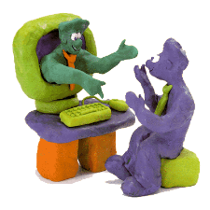
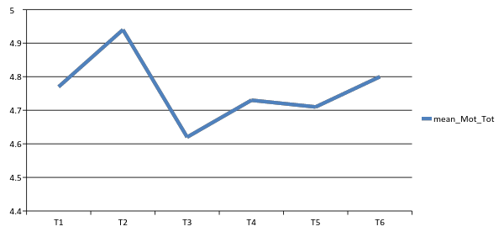
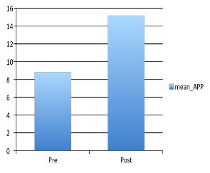
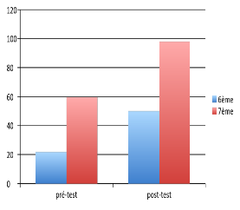
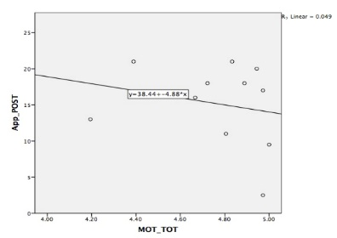
Aspects motivationnels d’un dispositif technopédagogique pour la géométrie des solides
Yeelen Maole Kamanda¹, Daniel K. Schneider²
¹Consultante en éducation numérique, 6963 Pregassona, Suisse
yeelen.maole@seedlearn.org
²Université de Genève, FPSE / TECFA, 1205 Genève, Suisse
daniel.schneider@unige.ch
INTRODUCTION
L’introduction des technologies dans les contextes d’apprentissage et dans l’enseignement est une thématique fréquemment abordée et certaines recherches s’intéressent à l’impact des technologies en étudiant l’interaction qu’elles ont avec l’individu, leur utilité́, leur fonctionnement ainsi que leur utilisation. Dans cette étude, nous voulions explorer si les technologies de fabrication 3D intégrées dans le tissu scolaire ont un effet sur la motivation et l’apprentissage.
Nous nous sommes intéressés aux aspects motivationnels liés à l’intégration de l’imprimante 3D, le logiciel TinkerCAD et la méthode pédagogique d’apprentissage par résolution de problème et de conception, dans un contexte scolaire.
Dans une étude exploratoire conduite dans une classe d’école primaire, des groupes de 2-3 enfants ont accompli des activités portant sur la géométrie des solides. En particulier, nous voulons savoir comment la motivation des enfants varie au cours de l’utilisation du dispositif.
Les hypothèses de travail défendues ici postulent que :
Le dispositif techno-pédagogique aura un impact sur les trois sous-dimensions de la motivation intrinsèque : la perception de compétence, l’effort investi et l’intérêt.
La motivation augmentera d’activité en activité.
Le niveau de la motivation intrinsèque aura un impact sur l’apprentissage.
RESULTATS
Evolution de la motivation dans le temps
Aucun effet significatif de l’évolution de la motivation dans le temps (t(10)= .219, p= .831)
Motivation_{T1} = Motivation_{T6}
METHODE
Déroulement des séances
Les passations ont eu lieu dans le cadre du cours des mathématiques (géométrie des solides) sur une période de 3 semaine (une matinée par semaine)
Chaque participant a été soumis à la même condition expérimentale, selon un plan exploratoire à mesures répétées.
Tâche
Une semaine avant les séances, les participants ont été soumis au pré-test concernant la mesure de l’apprentissage;
La motivation intrinsèque à été mesurée à l’aide d’un questionnaire composé de six questions – deux pour chaque sous-dimension – présentées à la fin de chauque activité.
Les enfants devaient indiquer leur niveau de motivation à l’aide d’une échelle allant de 1 (très mecontant) à 7 (très content). Cette échelle était présentée sous forme de binettes;
Une semaine après les séances, les participants ont été soumis au posttest concernant la mesure de l’apprentissage;
À la fin des séances, les enfants ont dù répondre à quelques questions ouvertes portant sur leur satisfaction générale.
Evolution de l’apprentissage entre le pré- et le posttest
Effet significatif de l’apprentissage entre le pré- et le posttest (t(10)= 5.26, p< .001)
Apprentissage_{post-test} > Apprentissage_{pré-test}
Effet significatif de l’apprentissage au posttest entre la 6° et la 7° classe (t(9)= 4.02, p= .003)
Apprentissage_{post-test_7e} > Apprentissage_{post-test_6e}
Corrélation entre la motivation et l’apprentissage au posttest
Effet pas significatif entre la motivation et l’apprentissage au posttest (r_{MOT_TOT, App_POST}= -.22, p= .51)
Population
11 enfants d’une classe d’école primaire de Muzzano de la Suisse italienne (9 filles, M_{âge}=9.55, SD_{âge}=.52);
Des onze enfants, cinq enfants étaient en 6e (1er degré), âgés de 9 ans, et six enfants était en 7e (1er degré), âgés de 10 ans.
DISCUSSION
Nous avons pu observer qu’une motivation très élevée s’est manifestée pendant l’expérience. L’enseignante a confirmé la présence de la motivation et de son impact sur la qualité de l’apprentissage. Finalement, les enfants ont montré la volonté de vouloir aller plus loin. Certains d’entre eux voulaient reproduire l’activité l’année prochaine, d’autres voulaient continuer à créer des objets à la maison et les imprimer en dehors des cours, d’autres encore se sont intéressés au travail d’architecte.
REFs
Blikstein, P. (2013). Digital Fabrication and ’Making’ in Education: The Democratization of Invention. In J. Walter-Herrmann & C. Büching (Eds.), FabLabs: Of Machines, Makers and Inventors. Bielefeld: Transcript Publishers.
Deci, E. L., & Ryan, R. M. Self-determination theory: A macrotheory of human motivation, development, and health. Canadian psychology, (2008) 49 (3), 182.
Vos, N., Van Der Meijden, H., & Denessen, E. Effects of constructing versus playing an educational game on student motivation and deep learning strategy use. Computers & Education, (2011) 56(1), 127–137.

